Slide 1
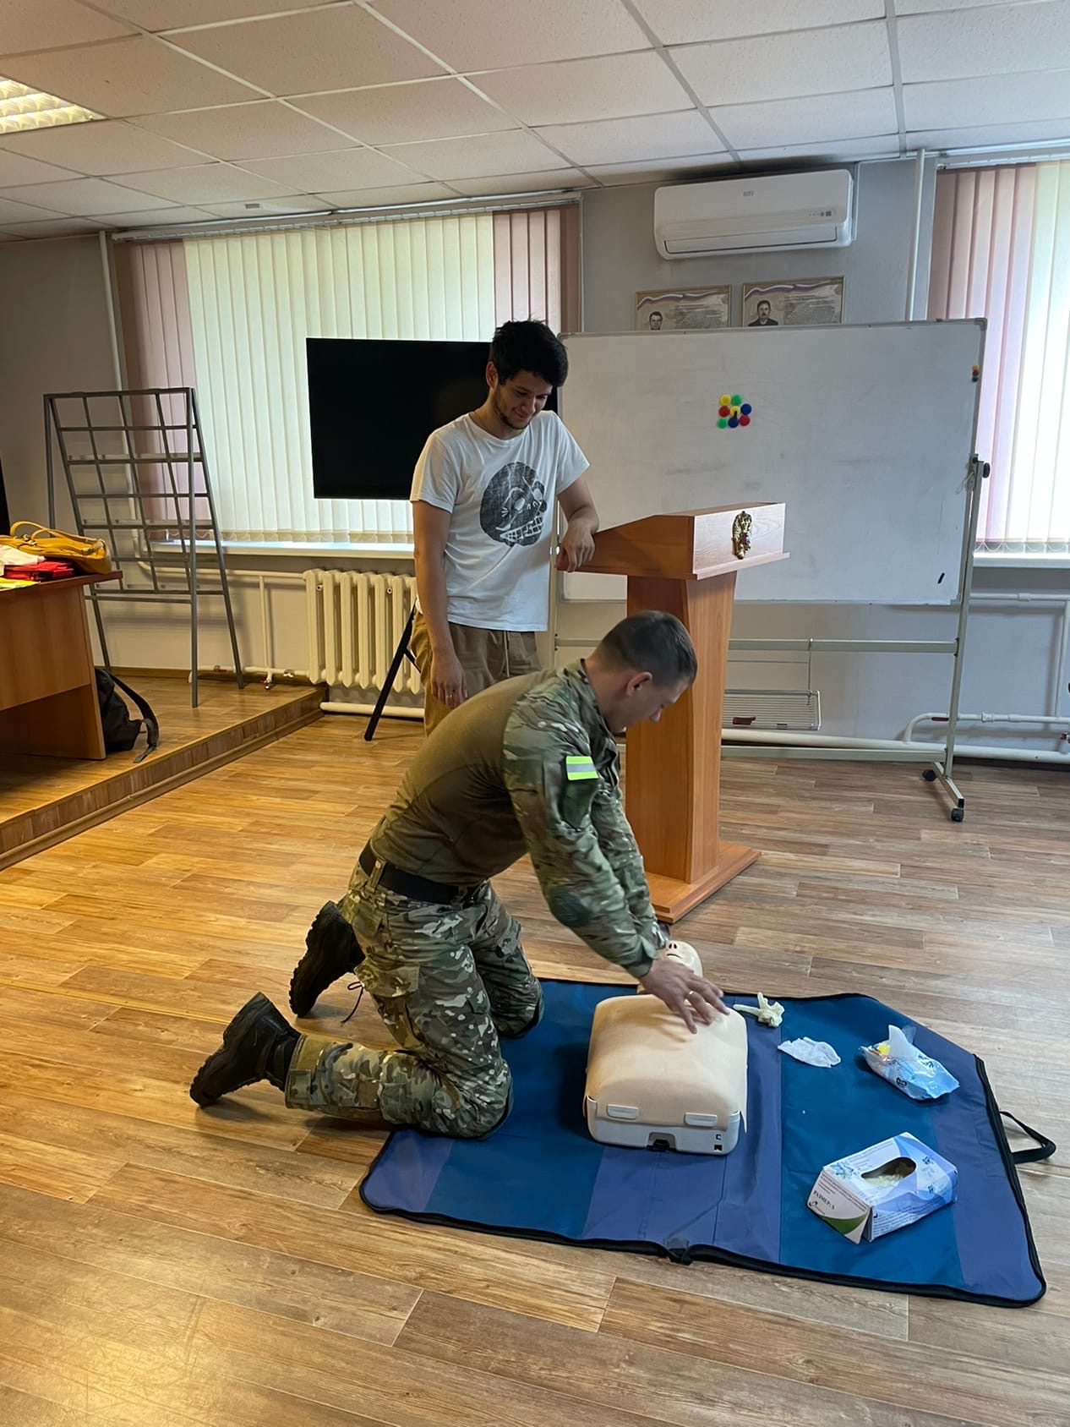
Курс занятий по первой помощи для сотрудников отряда спец. назначения.

Slide 2
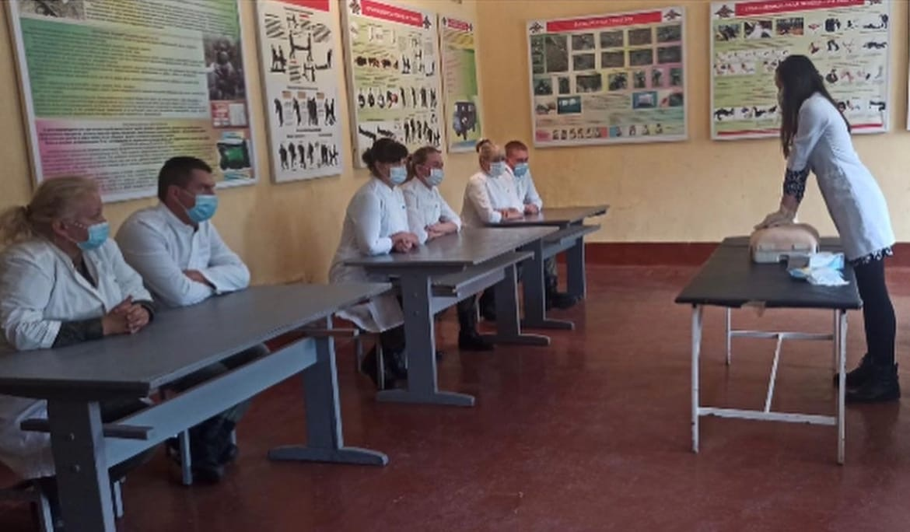
В рамках Единого дня медицинского специалиста в соединениях и воинских частях 29 армии проведены мастер-классы по оказанию первой помощи и базовой сердечно-легочной реанимации.

Slide 3
I Международная олимпиада по неотложной помощи «Вдыхая жизнь»

Slide 4
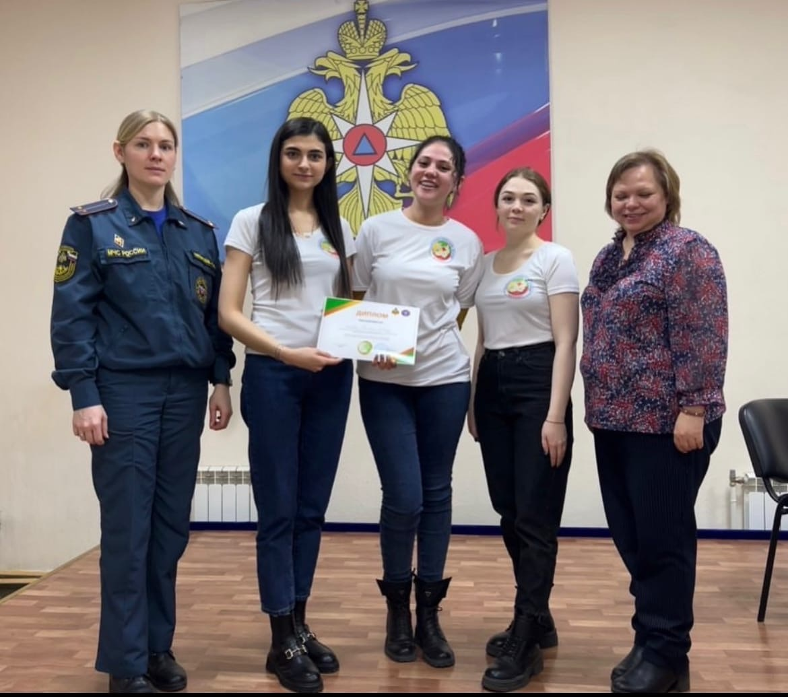
I этап Всероссийской олимпиады по оказанию первой помощи и психологической поддержки «Человеческий фактор»

Slide 5
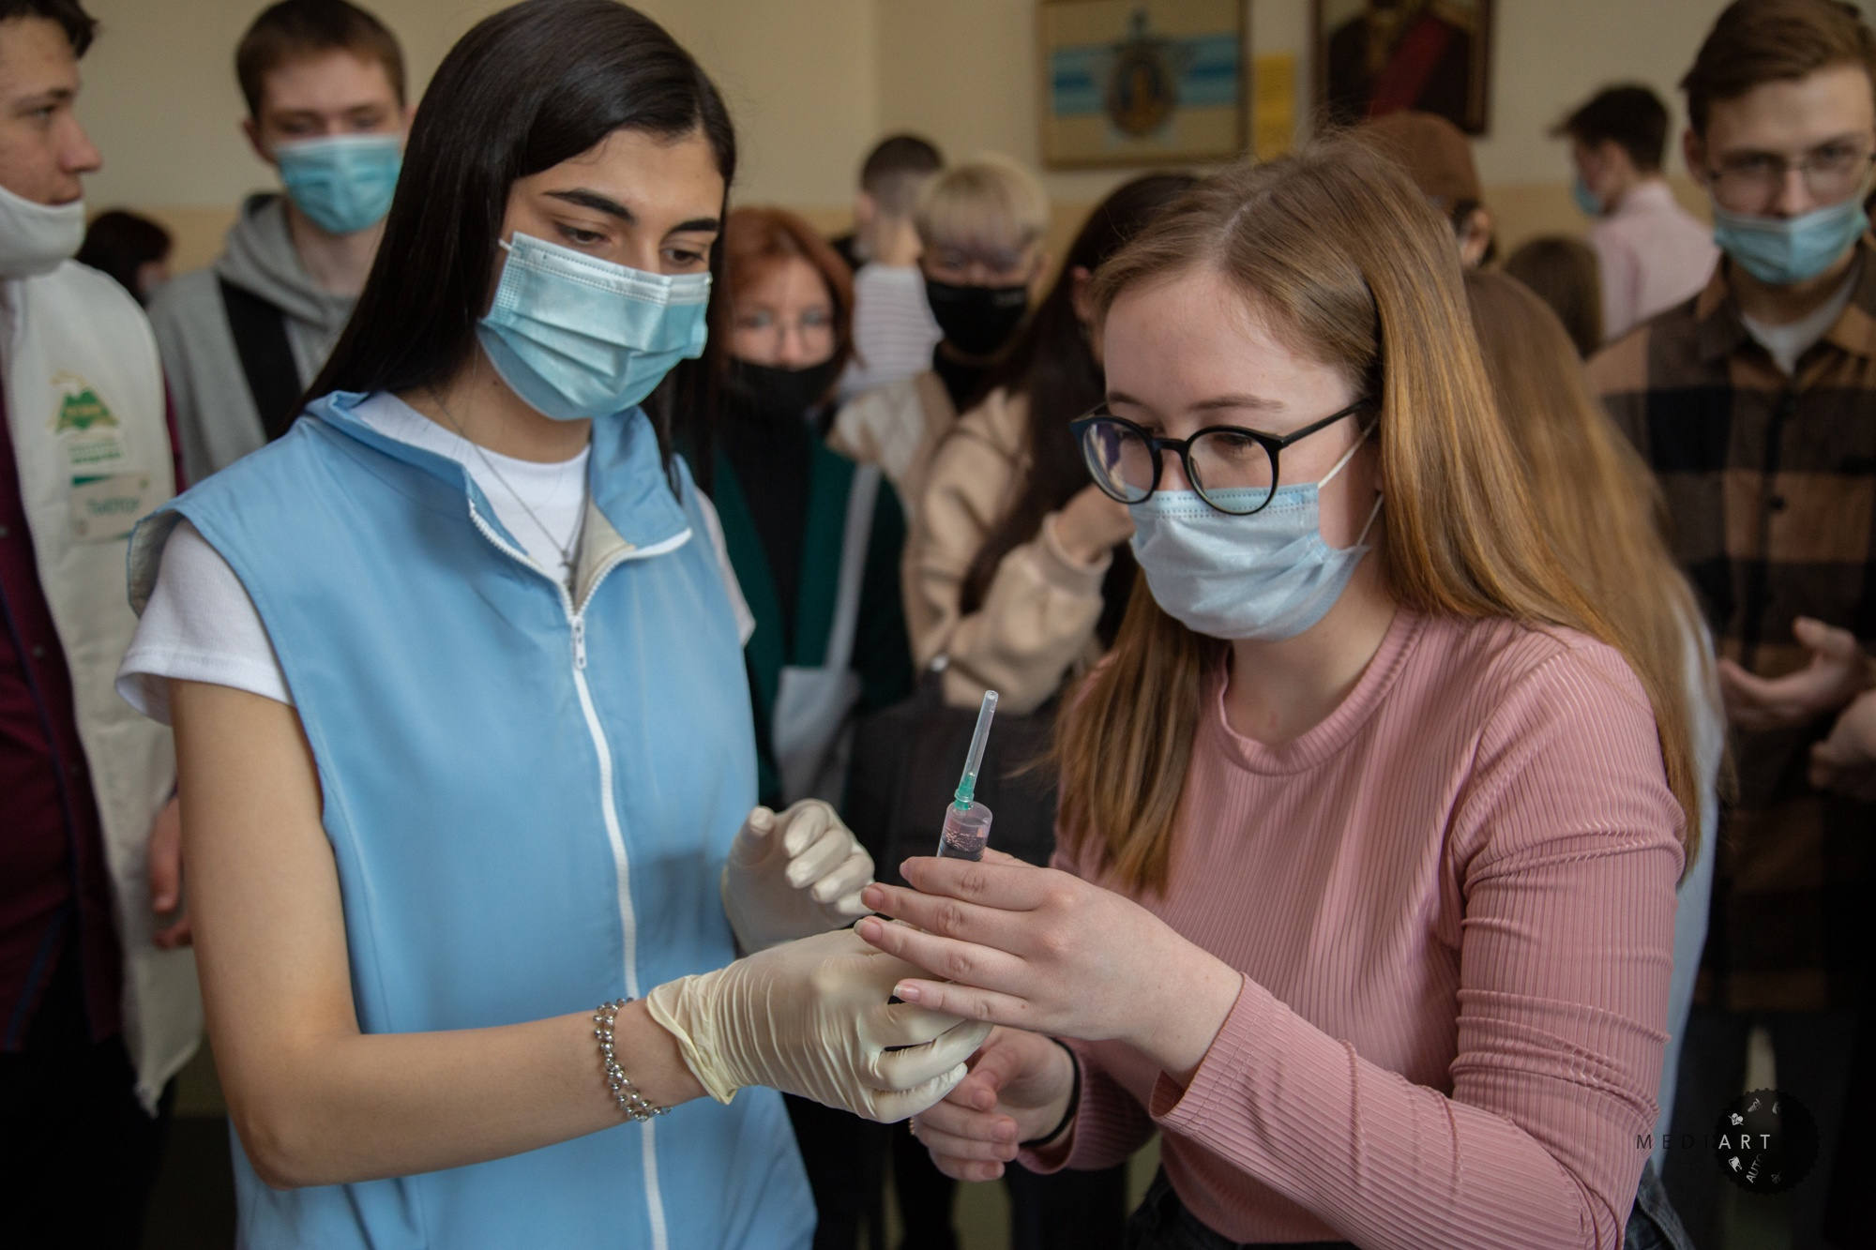
День открытых дверей в ЧГМА

Slide 6
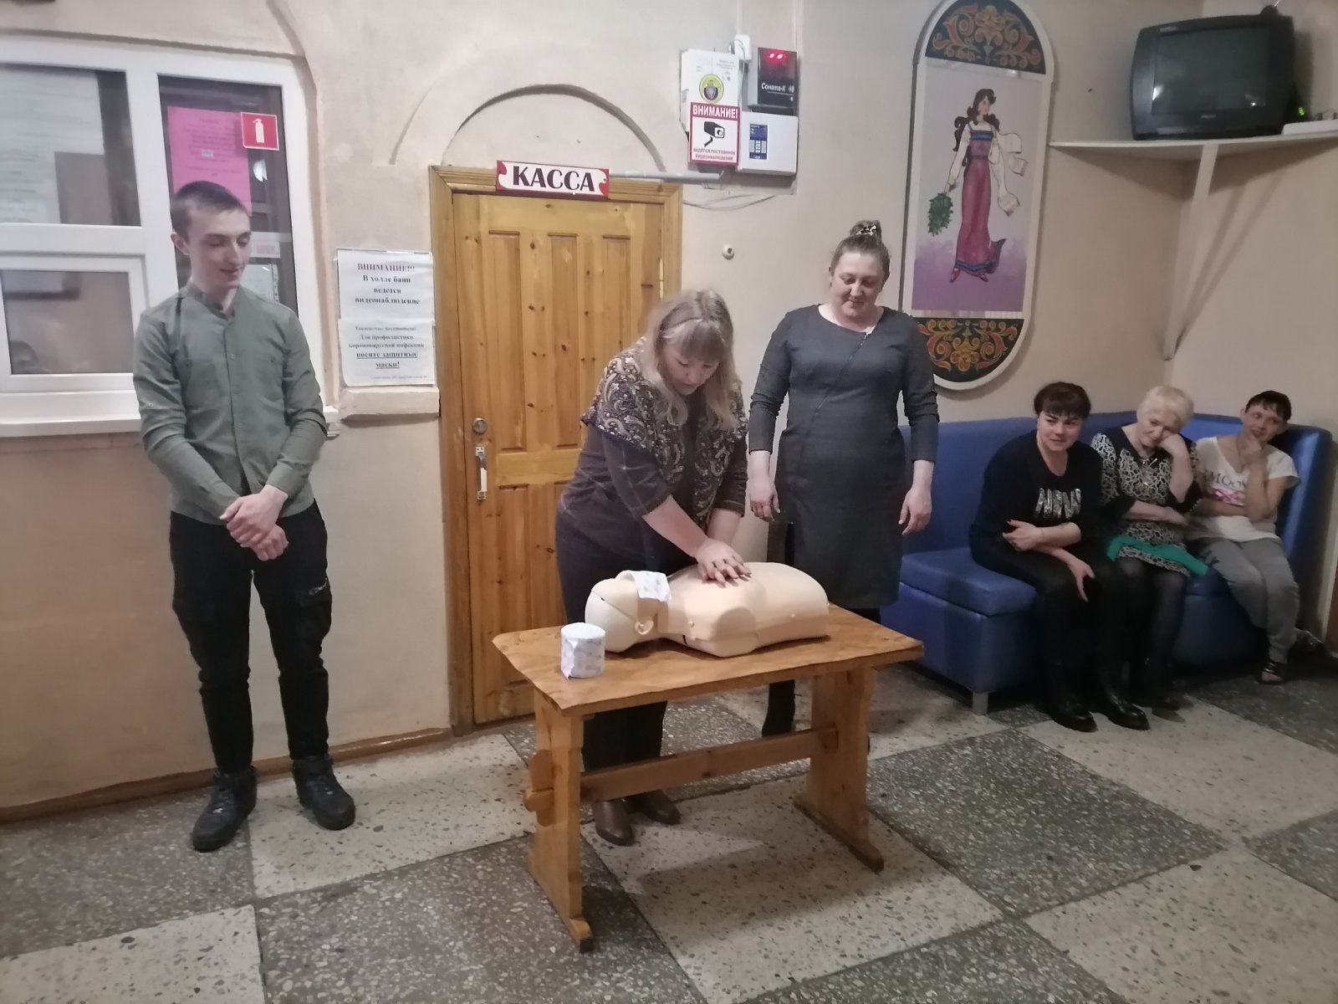
Мастер-класс по оказанию базовой сердечно-лёгочной реанимации на базе Банно-прачечного треста.

Slide 7
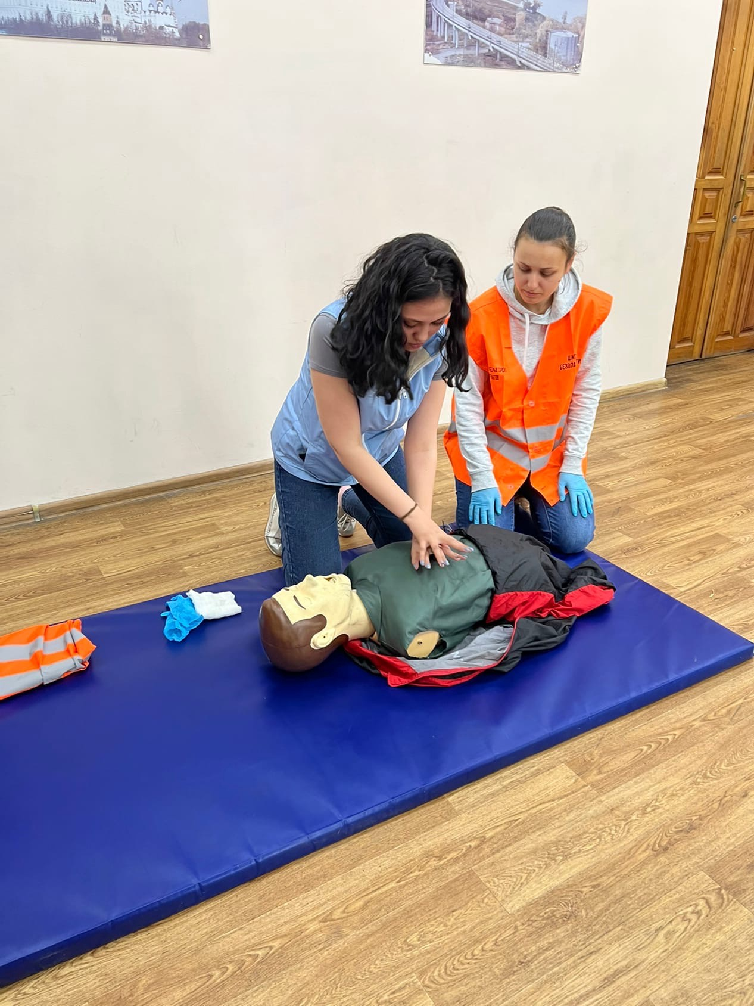
II этап Всероссийской олимпиады по оказанию первой помощи и психологической поддержки «Человеческий фактор»

Slide 8
Спасибо за внимание!

